Slide 1
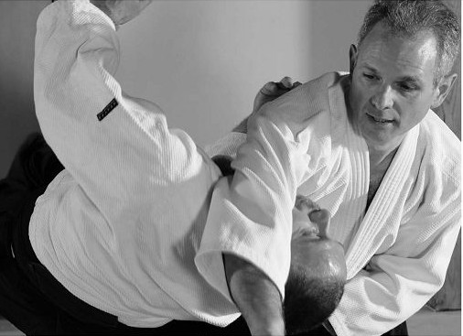
AÏKIDO Ligue Nord-Pas-de-Calais
aikido-nordpasdecalais.fr
Stage de Ligue
SAMEDI 7 janvier 2017
de 14h30 à 17h30
DOJO Avenue Pierre de Coubertin, 62100 Calais, France
Sous la direction de Philippe Tramon 6ème Dan
Contact : (tél et mail)
Participation : 15 €
N’oubliez pas d’amener vos armes
Licence de saison obligatoire

Slide 2
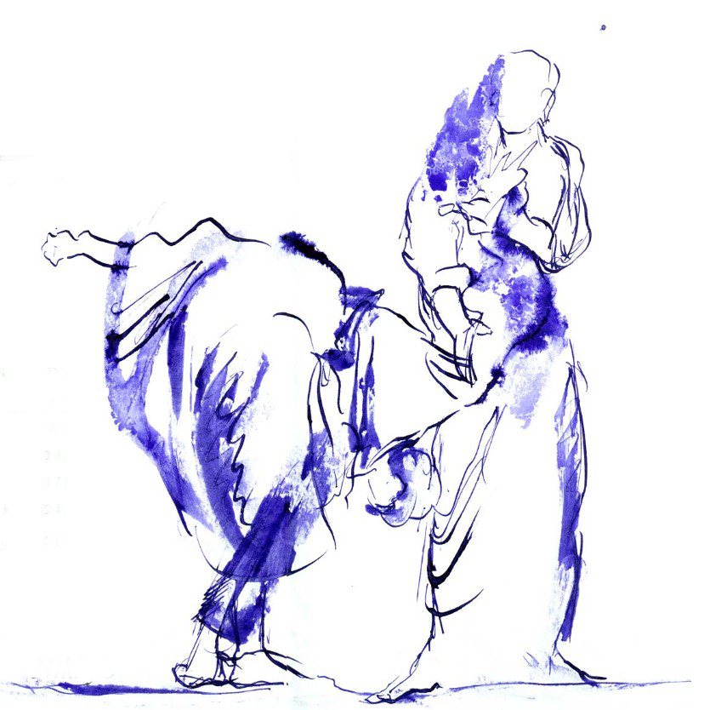
AÏKIDO Ligue Nord-Pas-de-Calais
aikido-nordpasdecalais.fr
Stage de Ligue
DIMANCHE 8 janvier 2017
de 10h à 12h
DOJO Chemin de Ghissignies, 59530 Le Quesnoy, France
Sous la direction de Philippe Tramon 6ème Dan et Michel Boidin 4ème Dan
Contact : (tél et mail)
Participation : 5 €
N’oubliez pas d’amener vos armes

